Slide 1

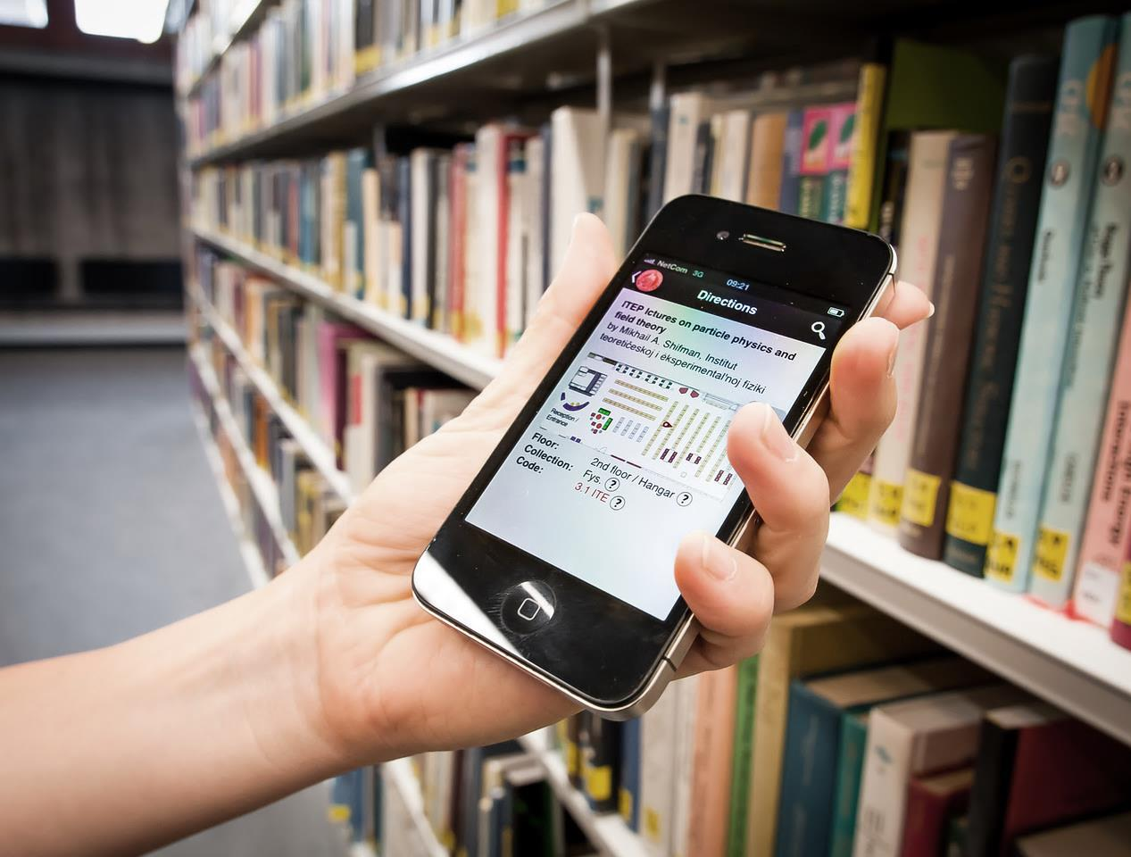
Realfagsbibliotekets søke- og gjenfinningsapp
Utviklet i 2012
Samarbeidsprosjekt mellom Institutt for informatikk og Realfagsbiblioteket
Prototype laget i interaksjonsdesignkurset INF2260
Studentene ble semesteret etterpå ansatt for å lage en fullversjon
Kyrre Traavik Låberg, Realfagsbiblioteket, UiO

Slide 2
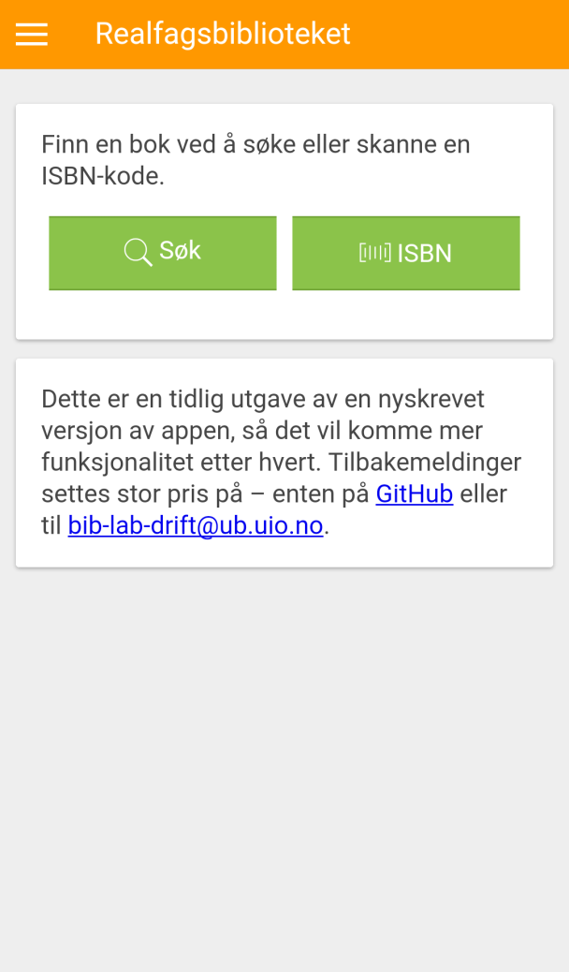
Oppgradert versjon
Utviklet av Stian Lågstad og Dan Michael Heggø ved Realfagsbiblioteket

Slide 3
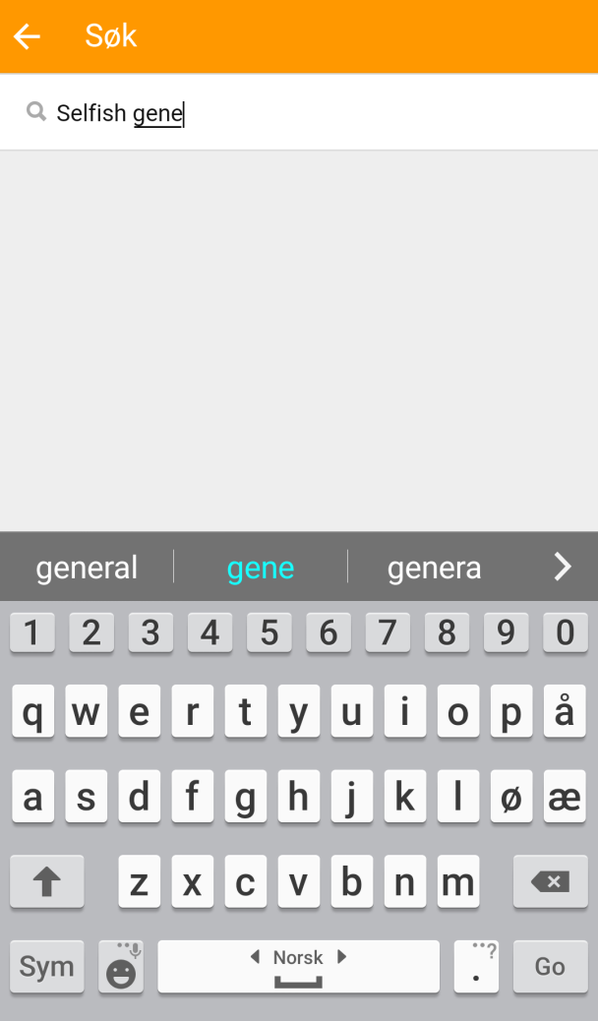
Appens funksjonaliteter
Enkelt søk på alle felt

Slide 4
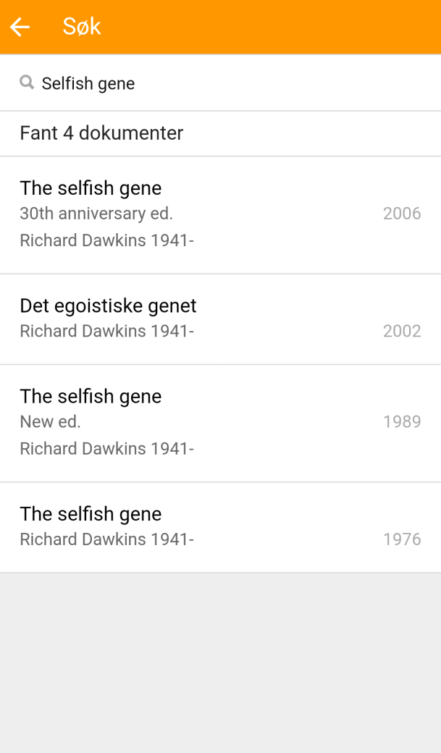
Appens funksjonaliteter
Enkelt søk på alle felt
Treffliste som viser tittel, forfatter og år

Slide 5
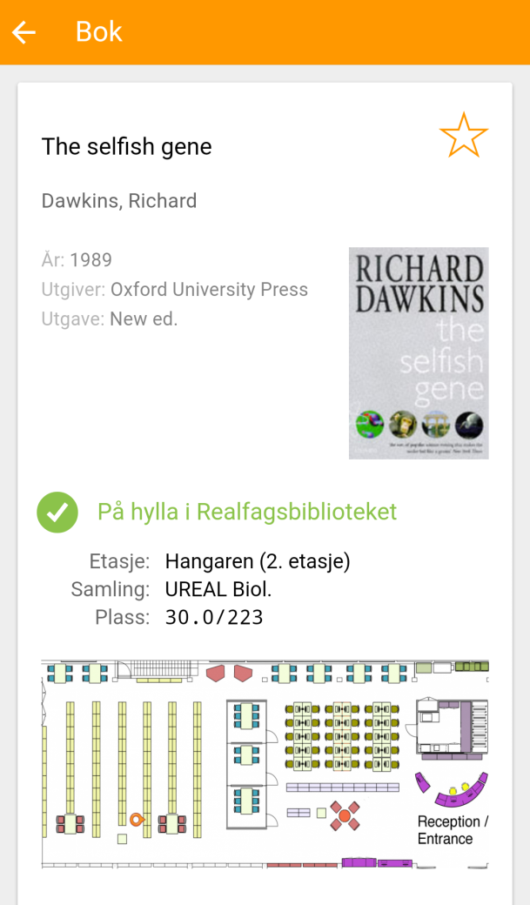
Appens funksjonaliteter
Enkelt søk på alle felt
Treffliste som viser tittel, forfatter og år
Detaljert informasjon, utlånsstatus og hylleplassering

Slide 6
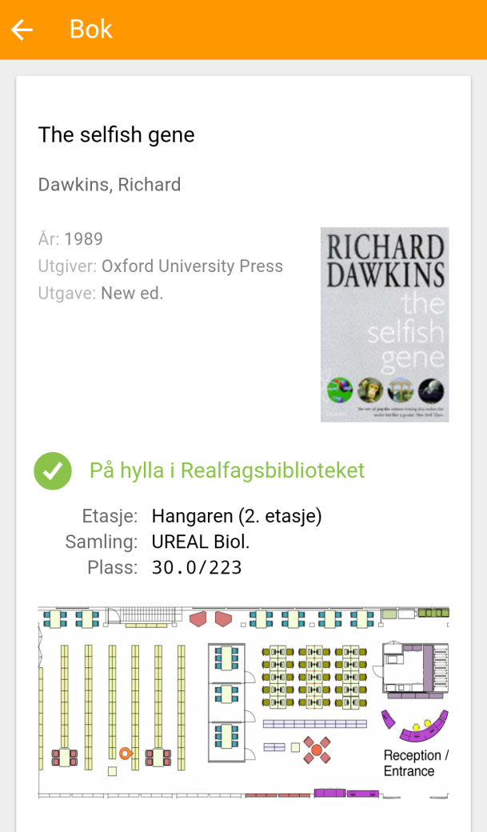

Appens funksjonaliteter
Enkelt søk på alle felt
Treffliste som viser tittel, forfatter og år
Detaljert informasjon, utlånsstatus og hylleplassering
Merking av favoritt

Slide 7
Appens funksjonaliteter
Enkelt søk på alle felt
Treffliste som viser tittel, forfatter og år
Detaljert informasjon, utlånsstatus og hylleplassering
Merking av favoritt

Slide 8
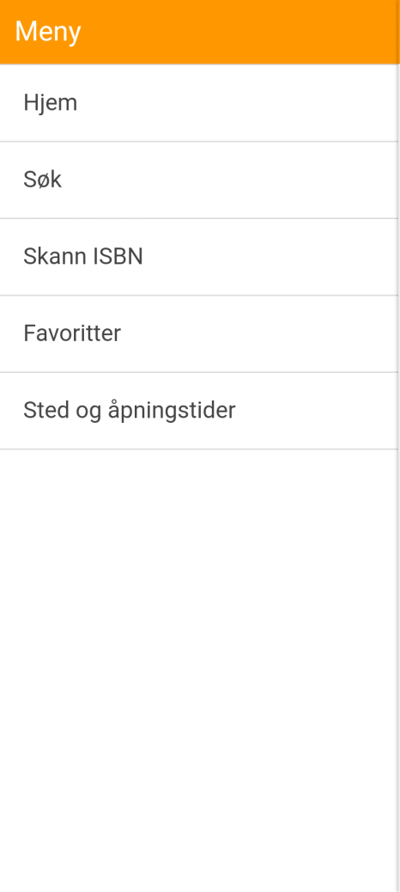
Appens funksjonaliteter
Enkelt søk på alle felt
Treffliste som viser tittel, forfatter og år
Detaljert informasjon, utlånsstatus og hylleplassering
Merking av favoritt

Slide 9

Appens funksjonaliteter
Enkelt søk på alle felt
Treffliste som viser tittel, forfatter og år
Detaljert informasjon, utlånsstatus og hylleplassering
Merking av favoritt

Slide 10
Appens funksjonaliteter
Enkelt søk på alle felt
Treffliste som viser tittel, forfatter og år
Detaljert informasjon, utlånsstatus og hylleplassering
Merking av favoritt
Informasjon om biblioteket

Slide 11
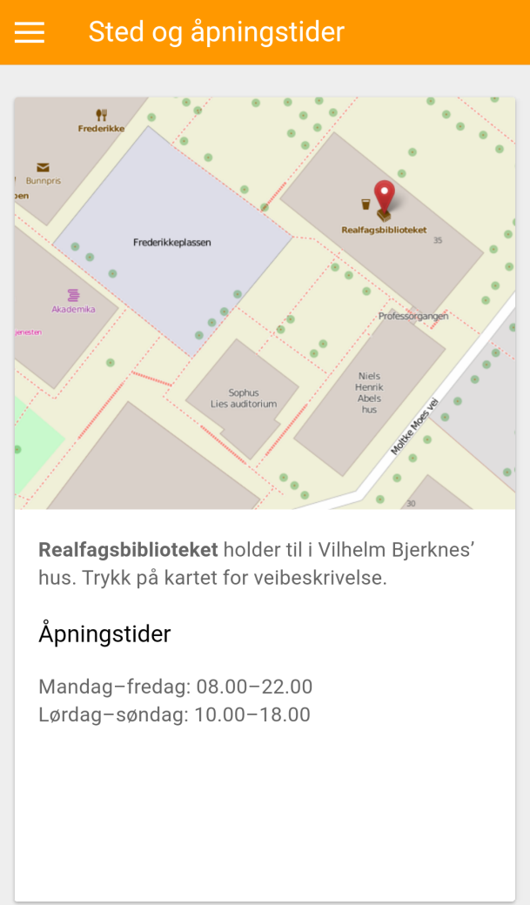
Appens funksjonaliteter
Enkelt søk på alle felt
Treffliste som viser tittel, forfatter og år
Detaljert informasjon, utlånsstatus og hylleplassering
Merking av favoritt
Informasjon om biblioteket

Slide 12
Appens funksjonaliteter
Enkelt søk på alle felt
Treffliste som viser tittel, forfatter og år
Detaljert informasjon, utlånsstatus og hylleplassering
Merking av favoritt
Informasjon om biblioteket
Skanning av ISBN

Slide 13
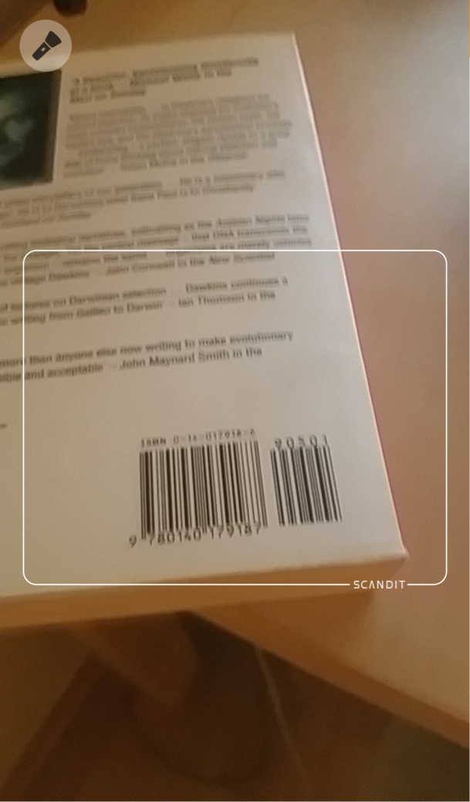

Appens funksjonaliteter
Enkelt søk på alle felt
Treffliste som viser tittel, forfatter og år
Detaljert informasjon, utlånsstatus og hylleplassering
Merking av favoritt
Informasjon om biblioteket
Skanning av ISBN

Slide 14
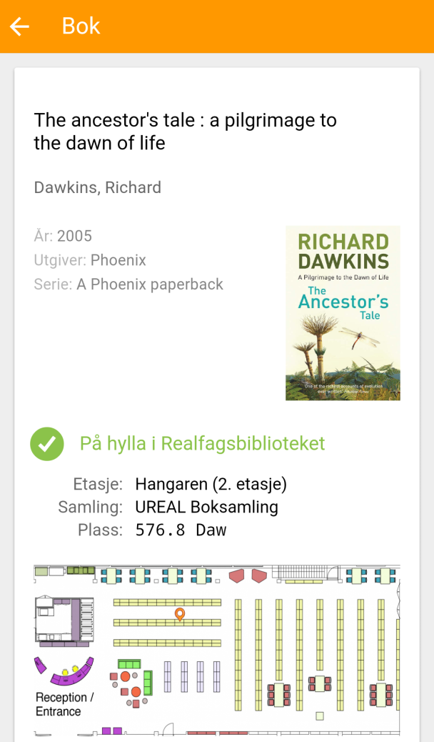
Appens funksjonaliteter
Enkelt søk på alle felt
Treffliste som viser tittel, forfatter og år
Detaljert informasjon, utlånsstatus og hylleplassering
Merking av favoritt
Informasjon om biblioteket
Skanning av ISBN

Slide 15





Hva er et API og hvordan virker det?
Application Programming Interface
Programmeringsgrensesnitt
Database (Bibliotekkatalogen)
API
Utvikler
Bruker

Slide 16

Ask2-API’et
https://ask.bibsys.no/ask2/json/result.jsp?cql=bs.objektid all " 060510900“
{
"recordid": "060510900",
"material": "Book",
"electronic": false,
"title": "The selfish gene",
"edition": "30th anniversary ed.",
"publisher": "Oxford University Press",
"year": 2006,
"pages": 360,
"isbns": [
"0199291144",
],
"authors": [
{
"name": "Richard Dawkins",
"normalizedName": "Dawkins, Richard"
}
]
}
Responsformat
JSON-objekt

Slide 17

Primo-API’et
http://bibsys-almaprimo.hosted.exlibrisgroup.com/PrimoWebServices/xservice/search/full?institution=UBO
&loc=local,scope:(BIBSYS_ILS)&docId=BIBSYS_ILS71519696940002201
<record>
<control>
<sourcerecordid>71519696940002201</sourcerecordid>
<sourceformat>MARC21</sourceformat>
</control>
<display>
<type>book</type>
<title>The Selfish Gene : 30th Anniversary Edition</title>
<creator>Richard. Dawkins</creator>
<edition>3rd ed.</edition>
<publisher>Oxford University Press, UK</publisher>
<creationdate>2006</creationdate>
<identifier>$$CISBN$$V0-19-929115-2</identifier>
<language>eng</language>
<lds10>576.5 576.82</lds10>
</display>
</record>
Responsformat
XML

Slide 18
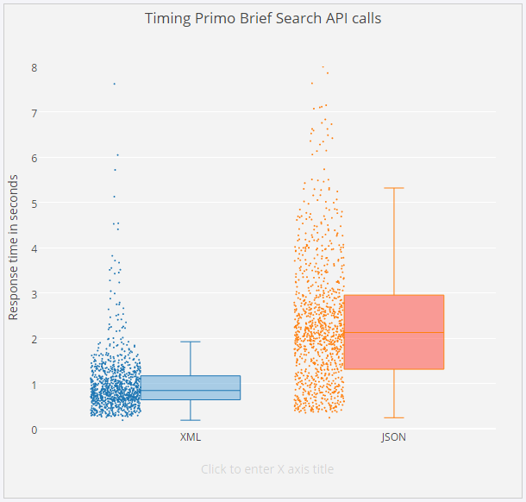
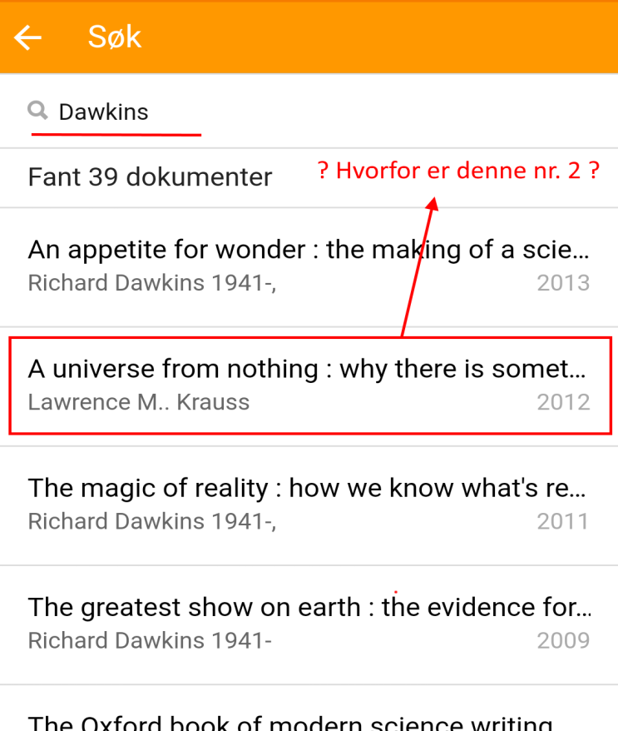
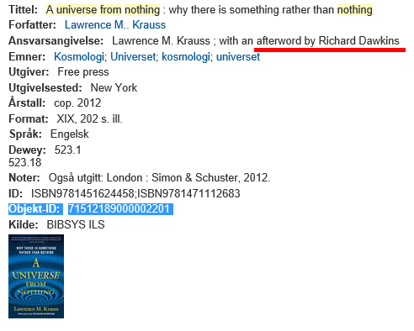
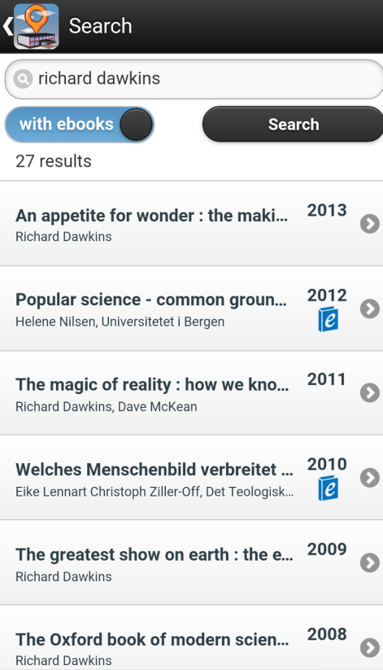

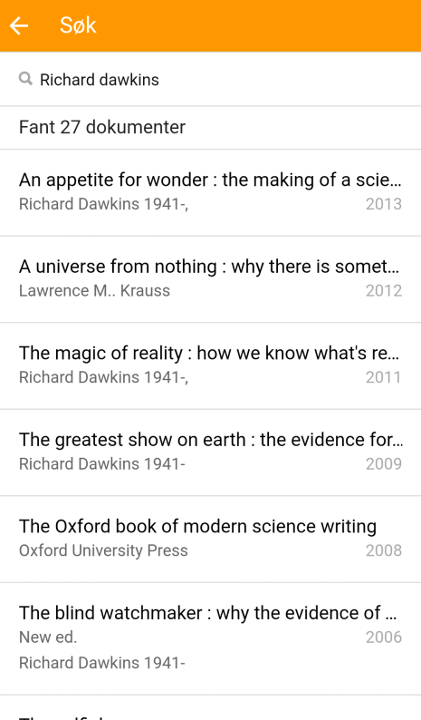
Problemer vi hadde med PRIMO-API’et under utviklingen av appen
Søkesyntaksen er ikke-standard, og har udokumenterte og mangelfulle søketermer.
Responsformatet er ikke-standard, udokumentert og har uforutsigbar struktur.
Sorterings-prioriteringen til Primo ga uforutsigbar rekkefølge på treff.
JSON-responseformat kunne ikke brukes på grunn svært lang responstid.
Primo-API’et er begrenset på IP-nummer.
Prioriteringen til Primo gir uventede resultater
E-bok-funksjonalitet fjernet i ny versjon fordi det ikke går å bruke «eller» i søkesyntaksen:
I snitt var retur av JSON 1,36 sekunder tregere enn XML.
Snittid XML: 0,84 sekunder.
Snittid JSON: 2,21 sekunder.
2,21 sekunder er dessverre så tregt at det ikke kan brukes i produksjonsmiljø.
Ask2-API
Primo-API
Erfaringer med å utvikle en mobil-app som søker i bibliotekkatalogen via API
Kyrre Traavik Låberg, BIBSYS-konferansen 2016
Notes:
1 = cql, rotete og at man ikke kunne bruke «eller», app-eksempelet med ebøker
2 = blanding av xml og marc – ikke id til serier
3 = eksempel fra app
4 = ev.t gå tilbake hvis tid/behov
5 = det er veldig vanskelig å få tilgang (api’et er skjult

Slide 19
Hva vil livedata.bibsys.no kunne bidra med for vår app?
Åpent API.
Standard søkesyntaks.
Standard responsformat.
Egen prioriterings-sortering.
Raskt oppslag.
Fungerende JSON-format.
Kobling til eksterne kilder (wikipedia, snl etc.).
Verksregister.
Mulighet for raskere endring og utvidelse av API ved behov.
Lokal forståelse av hvordan API’et bør passe til bibliotekkatalogen.
Notes:
Siste punkt: (PRIMO API’er hindrer deg i å søke presist i et materiale en kjenner godt (dette skal bare sies).

